Slide 1
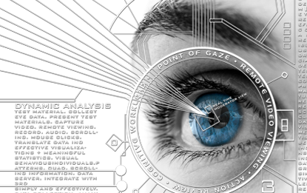
Eye tracking

Slide 2
Eye tracking
proces měření bodů pohledů (point of gaze – to, kam se díváme) a i pohybů oka v relativní pozici k hlavě
pomocí eye trackeru, což je tedy zařízení na měření pozice oka a očních pohybů
K čemu ale měření očních pohybů je?

Slide 3
Pozornost
je „nástroj, jehož prostřednictvím aktivně zpracováváme omezené množství informace z obrovské zásoby údajů v dlouhodobé paměti, jakož i informací dopadajících na naše smyslové systémy, případně informací pocházejících z dalších kognitivních procesů“ (Sternberg, 2002, str. 90)
aktivní zaměření našeho vědomí

Slide 4
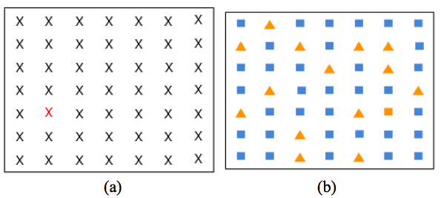
Vizuální pozornost
Mechanismy pozornosti zahrnující zrak zdůrazňují dvě hlavní komponenty vizuální pozornosti:
    Co?
    Kde?

Slide 5
Teorie vizuální pozornosti
Von Helmholtz
James
Gibson
Broadbent
Deutsch
Yarbus and Noton and Stark
Posner
Treisman
Kosslyn

Slide 6
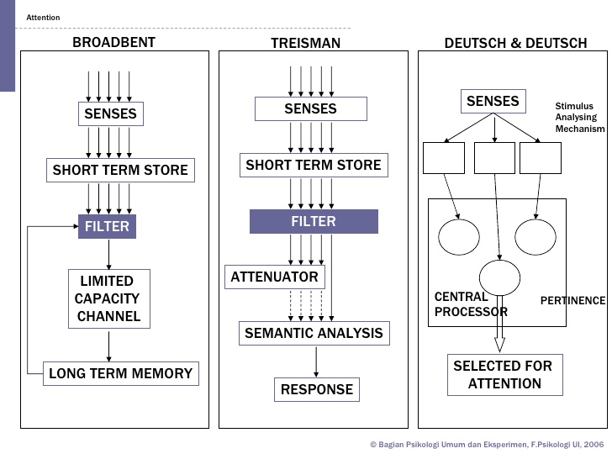

Slide 7
Dělení pozornosti
selektivní („selective“ nebo také „focused attention“)
udržovanou („vigilance“ či „sustained attention“)
střídavou („alternating attention“)
rozdělenou („devided attention“)
Preiss (1998)
Hlavní funkce pozornosti
bdělost a detekce signálů
aktivní vyhledávání zvláštních podnětů
výběrovost
distribuce (dělení) pozornosti
Sternberg (2002)

Slide 8
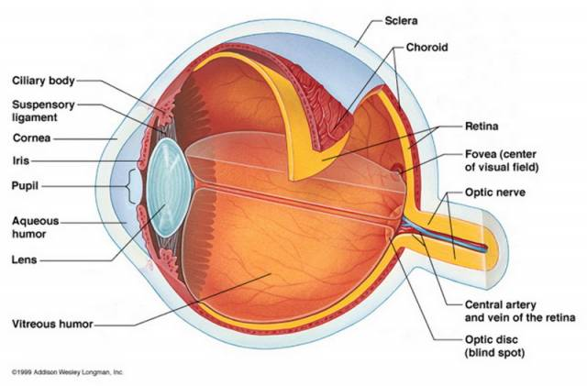
Oko

Slide 9
Oční pohyby
lidé (a ostatní zvířata s fovea) obvykle střídají sakády a vizuální fixace
výjimkou je sledování pohybujícího se objektu, jež je řízeno odlišným neurálním substrátem a jež se vyvinulo pro lov kořisti – tzv. smooth pursuit (hladké pronásledování)

Slide 10
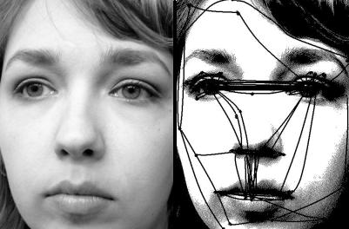
Sakády
jsou rychlé oční pohyby používané ke změně pozice fovea do nové pozice ve vizuálním prostředí, tedy mezi fixačními body
trvají od 10ms do 100ms (do 250ms)
jsou záměrné i reflexivní

Slide 11
Fixace
oční pohyby, které stabilizují retinu nad nepohybujícím se objektem zájmu
vypadá to, že tyto pohyby jsou intuitivní
jsou charakterizovány miniaturními očními pohyby (tremor, drift a mikrosakády)

Slide 12
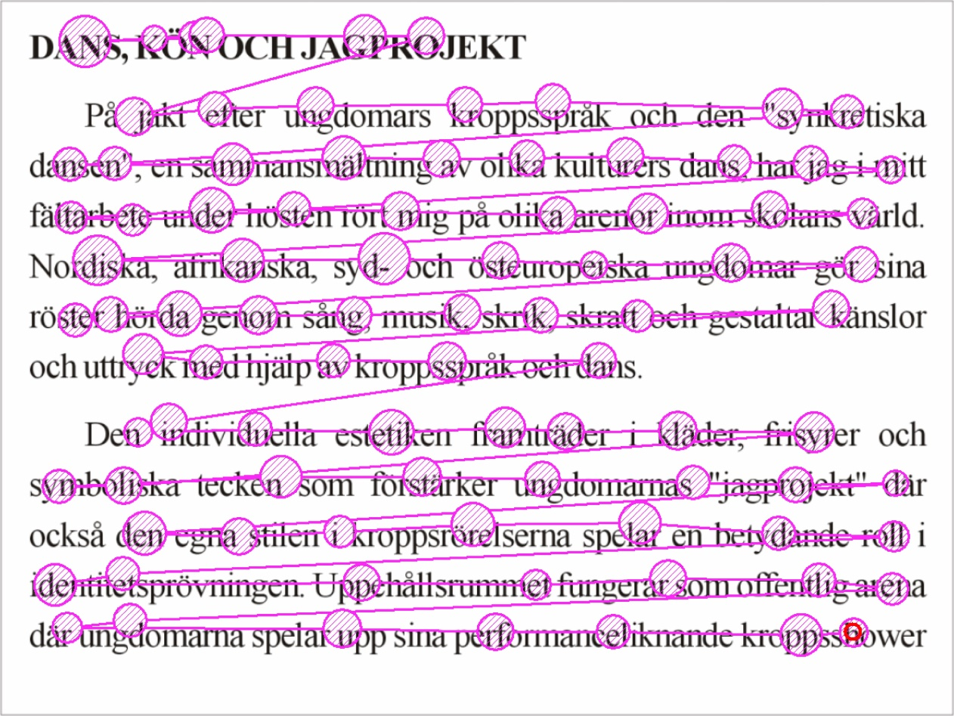
Historie eye trackingu
Louis Émile Javal (1879, Paris) – čtení jako série krátkých zastávek a sakadických pohybů oka

Slide 13
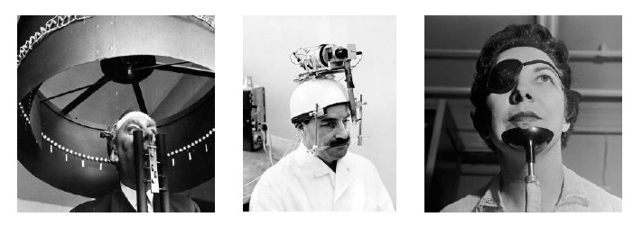
Edmund Huey – sestavil eye tracker pomocí několika kontaktních čoček s otvorem pro zornici oka
Guy Thomas Buswell - první neinvazivní eye tracker, využívající kužel světla, který byl reflektován na oko a nahráván na film

Slide 14
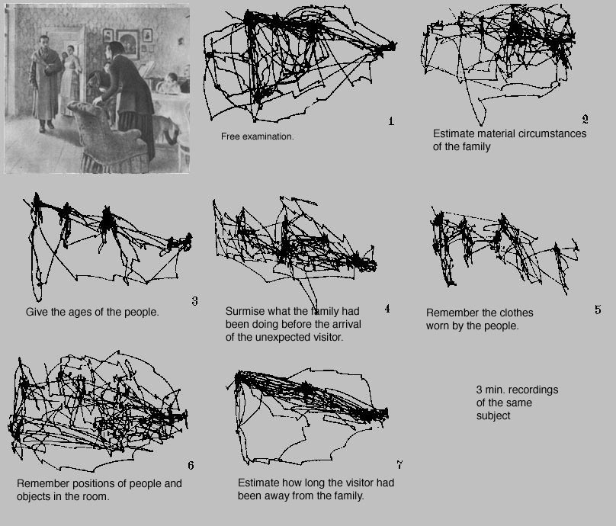
Yarbus (1967) – jak úkol ovlivňují oční pohyby

Slide 15
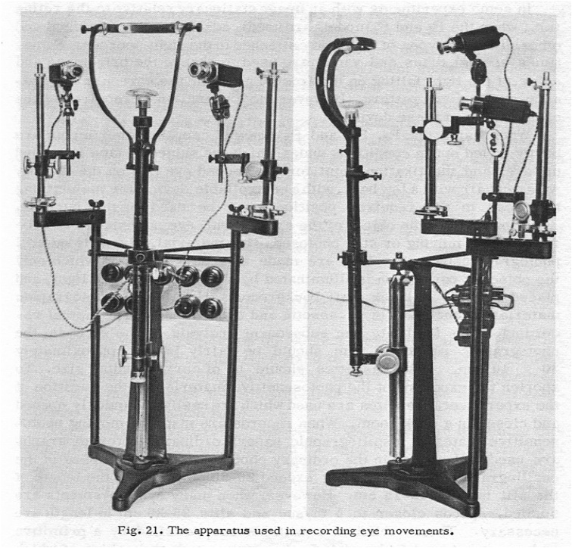

Slide 16
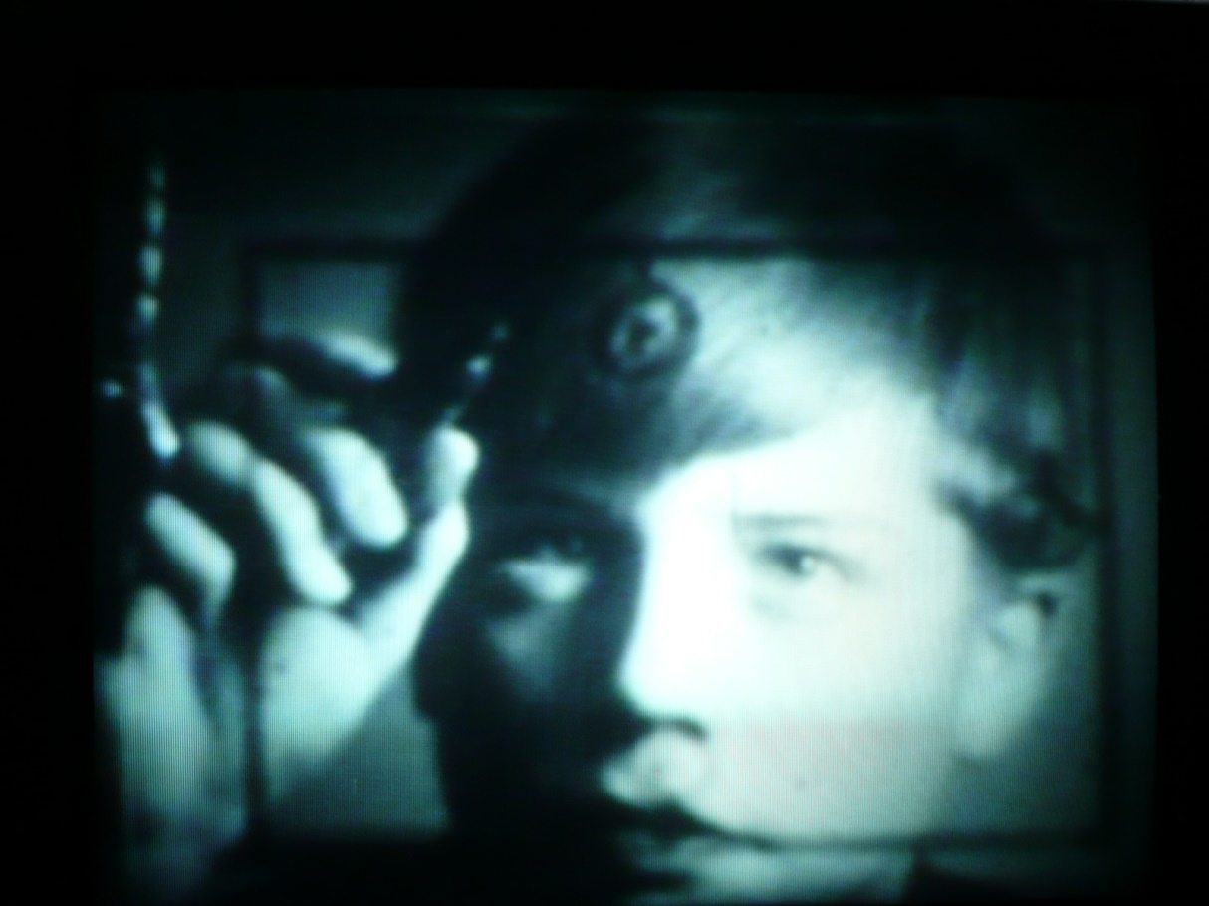
Hunziker (1970) – využítí 8 mm jednoduchého filmu k tracku očních pohybů probanda při řešení problému, jež řešil na sklo

Slide 17
Rayner (1970s) – výzkum čtení
Just and Carpenter (1980s) - Strong eye-mind Hypothesis – „there is no appreciable lag between what is fixated and what is processed“ (neexistuje žádné znatelné zpoždění mezi tím, co je fixováno, a tím, co je zpracovávano)
Od 1980s výzkum human–computer interaction – jak lidé reagují v odlišných pc prostředích

Slide 18
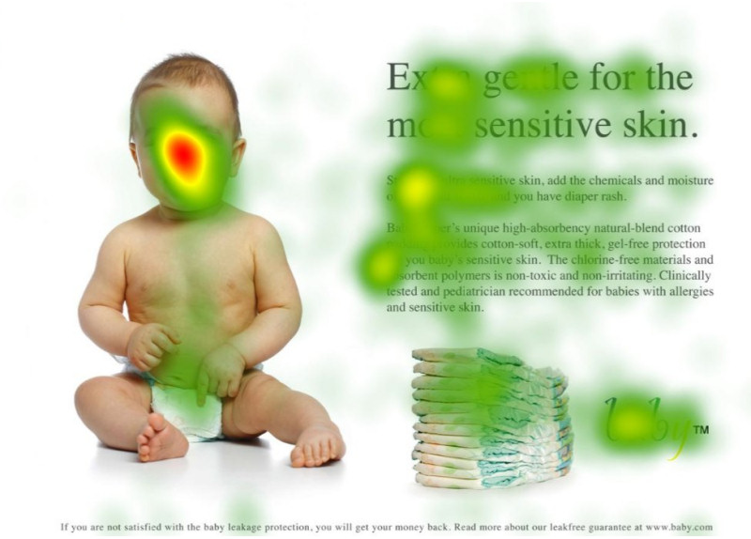
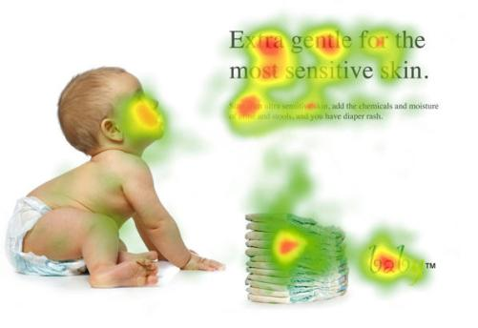
Využití v reklamě

Slide 19
Eye tracking techniky
2 typy monitorování očních pohybů:
  měřící relativní pozici oka vůči hlavě
  měřící orientaci oka v prostoru („point of regard“)
metody sledování pohybu očí (Duchowski, 2007)
  elektro-okulografie (EOG) – využití elektrod umístěných v okolí oka
  metody využívající speciální kontaktní čočky
  bezkontaktní (neinvazivní) metody – měření viditelných částí oka

Slide 20
Bezkontaktní (neinvazivní) metody
  měření viditelných částí oka – zornice, hranice duhovky a bělma nebo korneálního (rohovkového) odrazu přímého paprsku světla
  odražené světlo se zaznamenává kamerou a analýzou změny odrazu světla od rohovky se vypočítává pohyb oka
  využívá tzv. Purkyňových obrazů – odrazů světelných paprsků

Slide 21
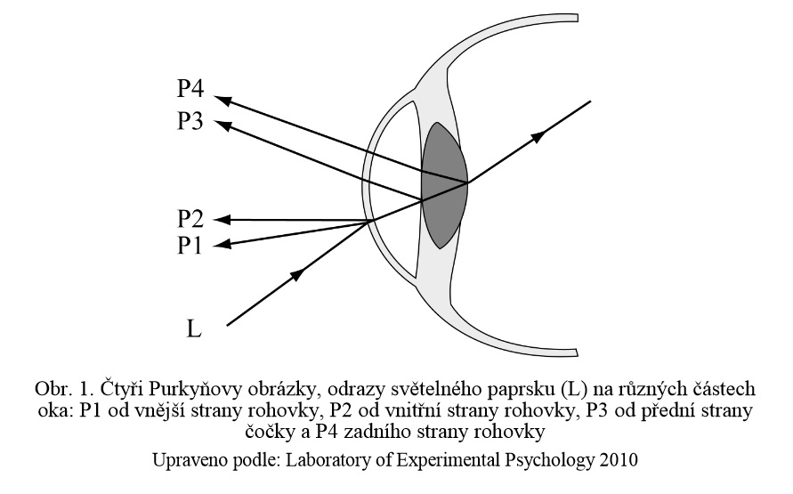
Purkyňovy obrazy
Podle Popelka (2012)

Slide 22
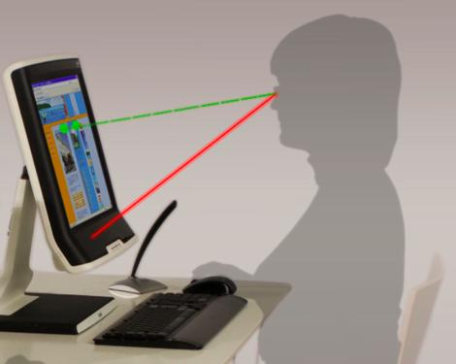
Eye tracker
pozice oka a směr pohledu zjišťovány na základě snímání odrazu světla od rohovky a jiných částí oka speciálním senzorem
místo pohledu je zjišťováno speciální analýzou obrazu a matematickým zpracováním dat ze senzoru

Slide 23
Metody vizualizace dat
GazePlot (trajektorie pohledu) – trajektorie sakád spojující pozice fixací (fixace jako kruhy, sakády jako linie spojující tyto kruhy)
GazeReplay (videozáznam) – vzhledem k času záznamu
HeatMap - záznam kvantitativních charakteristik pohledu
Mapy slepých oblastí nebo focus mapy

Slide 24
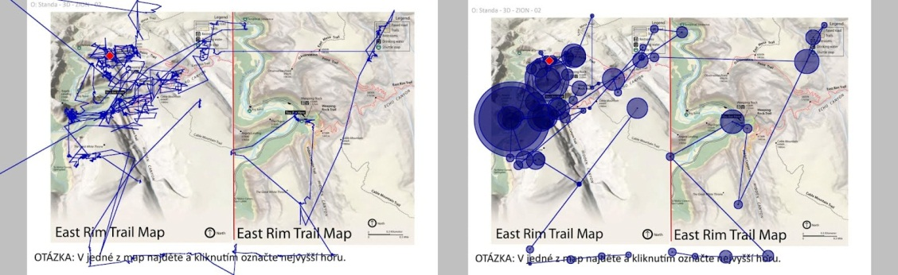
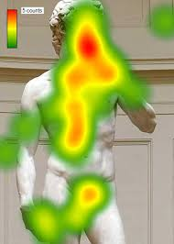
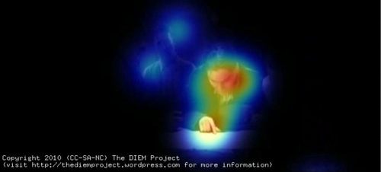

Slide 25
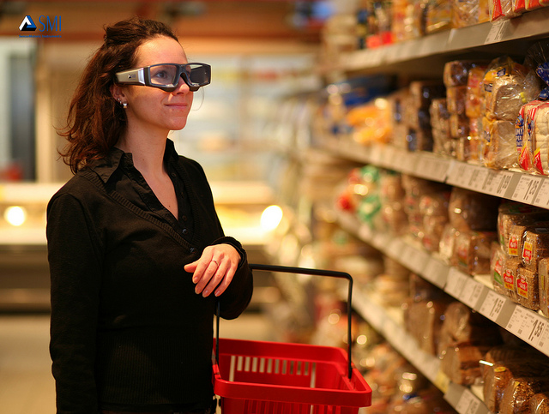
Využití a aplikace
výzkum v kognitivních vědách
psychologie, psycholingvistika
human-computer interacion (HCI)
marketing
neurologická diagnostika
aj.

Slide 26
Použitá literatura:
Duchowski (2007). Eye Tracking Methodology: Theory and Practice. London: Springer.
Sternberg (2002). Kognitivní psychologie. Praha: Portál.
Popelka a kol. (2012). Eye-tracking a jeho využití při hodnocení map. Geographical Journal 64(1), 71-87.

